Slide 1

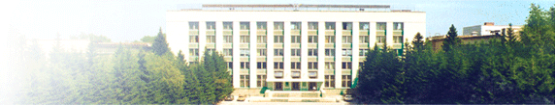
The development of digital X-ray detector for osteodensitometry
Budker Institute of Nuclear Physics
Oleynikov Vladislav Petrovich
Scientific adviser – Porosev Vyacheslav Viktorovich
Ph.D. in Physics and Mathematics, Senior Scientist

Slide 2
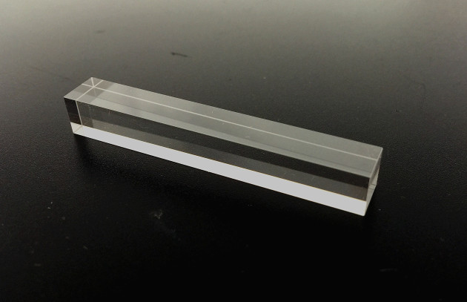
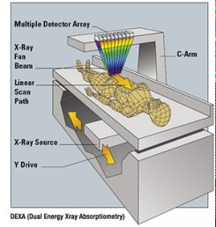
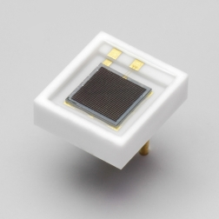
The main aim
detector
osteodensitometr

Slide 3
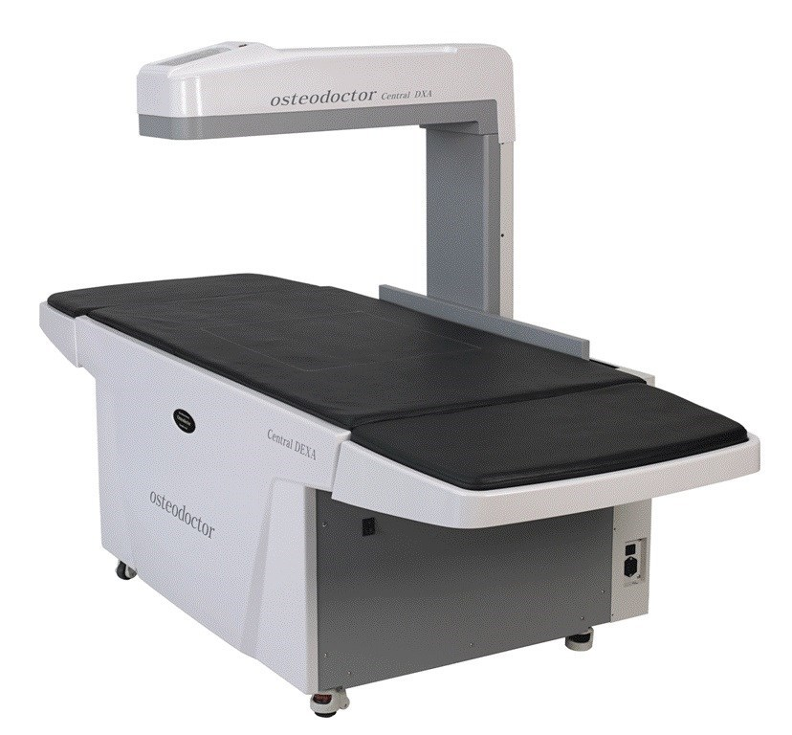
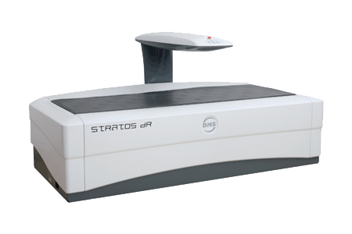
At present, densitometers are not produced in Russia
Place of Origin: South Korea
Place of Origin: France

Slide 4
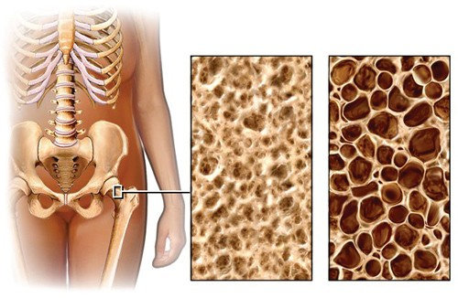
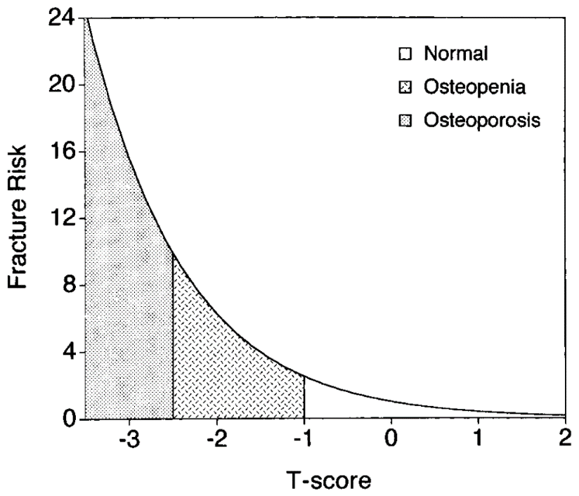
Densitometer is a device that allows to determine bone mineral density

Slide 5

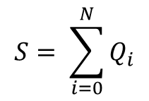



There are three main ways of collecting information from the detector
1) integrating mode (signal is proportional to the number of detected photons)
$$S= \sum_{i=0}^{N}{Q_{i}}$$
$$Var\left[S\right]=Var\left[N\right]∗{E\left[Q\right]}^{2}+Var\left[Q\right]∗{E\left[N\right]}^{2}$$
2) counting mode (allows to distinguish each individual X-ray photon)
$$S=Q_{i}$$
$$Var\left[S\right]=Var\left[Q\right]$$
3) spectrometric mode (we not only separates each individual photon, but also register its energy)
$$S=Q_{i}$$
$$Var\left[S\right]=Var\left[Q\right]$$

Slide 6
The detector
SiPM
Scintillator
non-hygroscopic
bright
fast
high density and atomic number
high energy resolution

Slide 7
Selection of SiPM
The main characteristic significantly affecting the energy resolution is quantum efficiency
KETEC

Slide 8
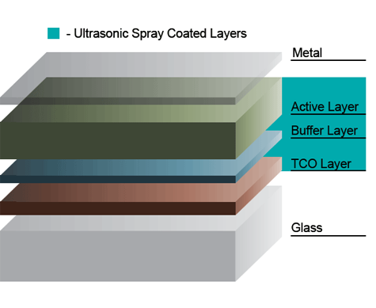
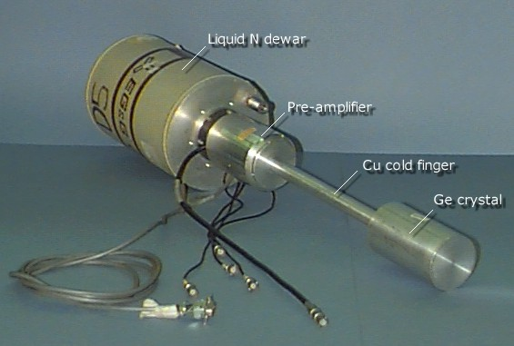
Two scintillators
YAP:Ce or LuYAG:Pr
CdTe is not technologically and requires special electronics
HPGe is too expensive for everyday use, because it requires cooling

Slide 9
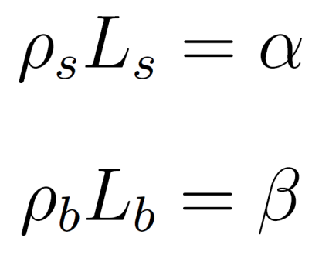
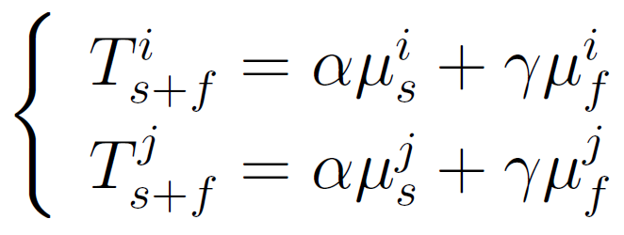
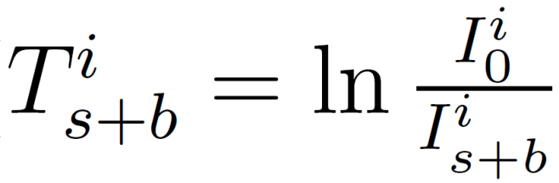
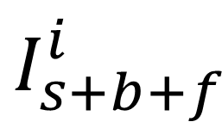
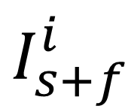
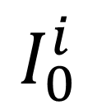
Принцип работы денситометра (идеальный случай моноэнергий)
$$I_{0}^{i}$$
L_{s}
Мышечная ткань
L_{b}
L_{f}
Кость
Жировая ткань
$$I_{s+f}^{i}$$
$$I_{s+b+f}^{i}$$

Slide 10
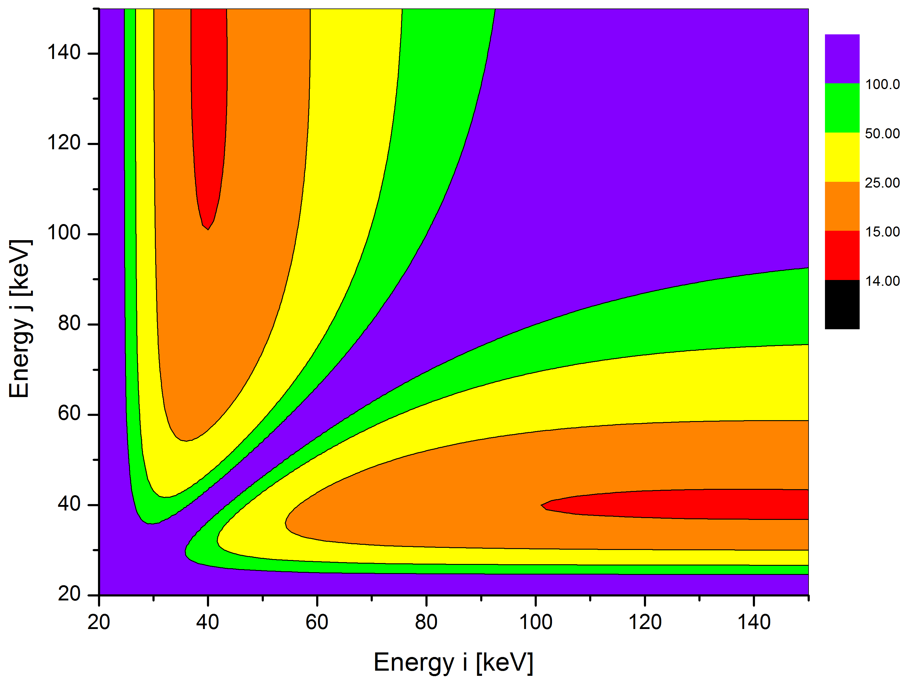
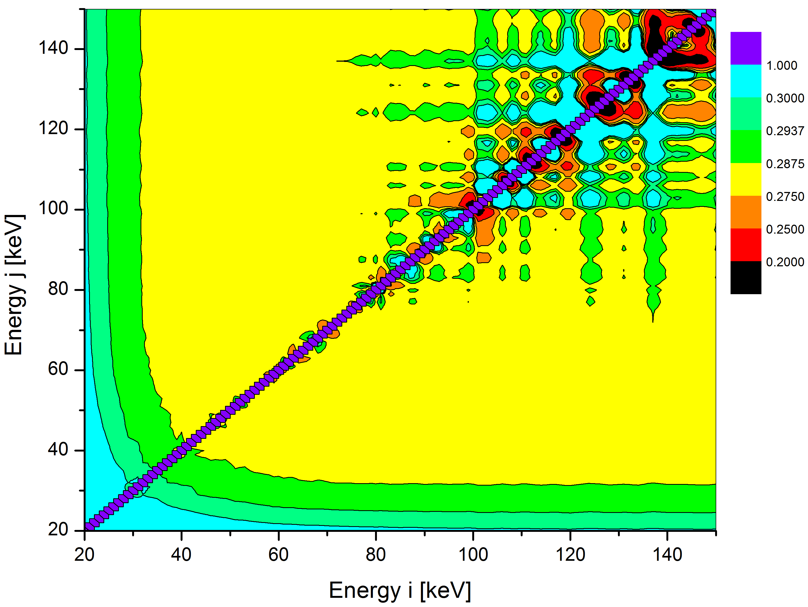
Теоретические результаты
Статистическая ошибка
Систематическая ошибка
Доза 1 мР, площадь детектора 1 мм^2. Толщина кости 5 мм, толщина мягких тканей 20 см, 20% жира. Ошибка приведена в %.

Slide 11
Выбор сцинтиллятора
Требования к сцинтиллятору: 1) быстрый (~ 50 нс)
2) Яркий (~ 30 фот. / кэВ)
3) Тяжелый (уменьшение утечек энергии) 4) Негигроскопичный (надежность и тех. процесс) 5) Радиационная стойкость 6)Высокое собственное энергетическое разрешение (~ 10%)
7) Отлаженная технология выращивая (получение нужных размеров)
LYSO:Ce
LFS-3
LGSO:Ce
YAP:Ce
LuYAG:Pr
Таких сцинтилляторов совсем немного

Slide 12
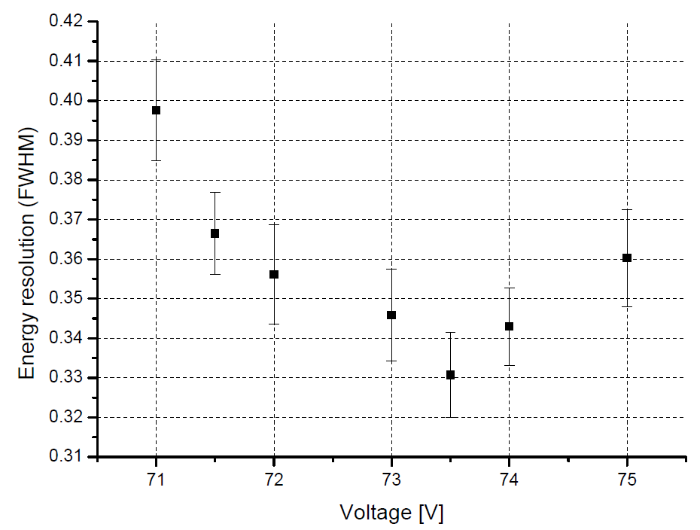
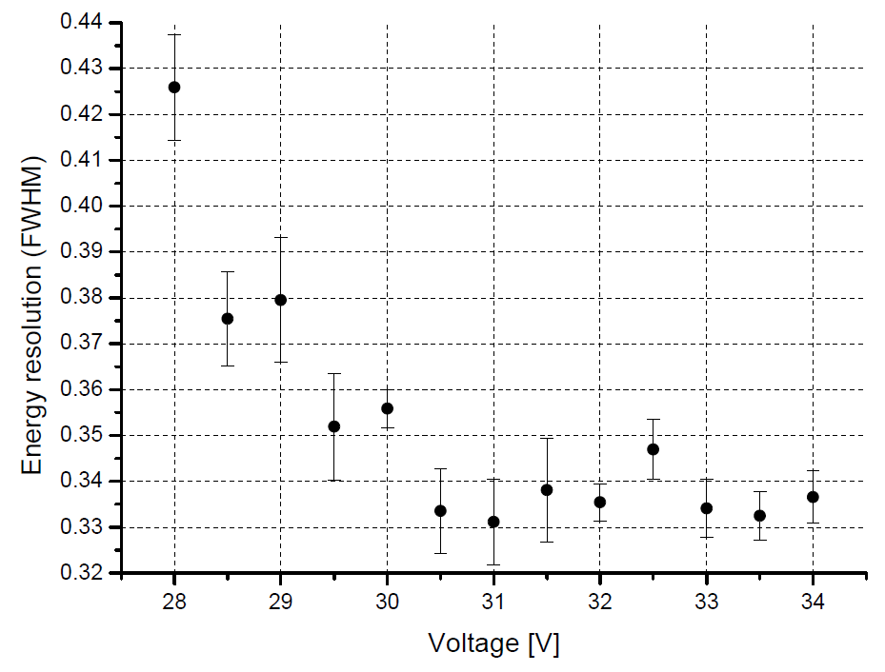
Энергетическое разрешение
HAMAMATSU
Am241
min ≈ 33%
LYSO (тефлон)
МИФИ
min ≈ 33%
SiPM
АЦП

Slide 13
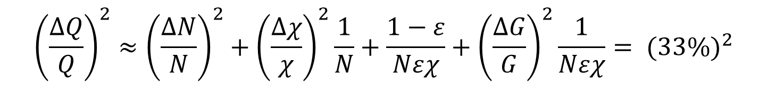
Энергетическое разрешение: факторы
$${\left(\frac{∆Q}{Q}\right)}^{2}≈{\left(\frac{∆N}{N}\right)}^{2}+{\left(\frac{∆χ}{χ}\right)}^{2}\frac{1}{N}+{\frac{1−ε}{Nεχ}+\left(\frac{∆G}{G}\right)}^{2}\frac{1}{Nεχ}= {(33\%)}^{2}$$
26%
20%
Am241
АЦП
LYSO (тефлон)
MPPC

Slide 14
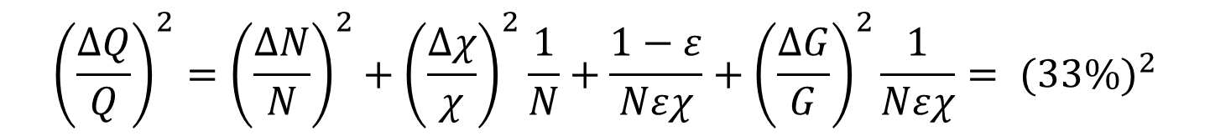
Энергетическое разрешение: факторы
$${\left(\frac{∆Q}{Q}\right)}^{2}={\left(\frac{∆N}{N}\right)}^{2}+{\left(\frac{∆χ}{χ}\right)}^{2}\frac{1}{N}+{\frac{1−ε}{Nεχ}+\left(\frac{∆G}{G}\right)}^{2}\frac{1}{Nεχ}= {(33\%)}^{2}$$
26%
20%
Am241
АЦП
LYSO (тефлон)
PMT

Slide 15

Энергетическое разрешение: доминирующие факторы
$${\left(\frac{∆Q}{Q}\right)}^{2}≈{\left(\frac{∆N}{N}\right)}^{2}+\frac{1−ε}{Nεχ= N_{p.e.}}$$
Необходимо моделирование!
Выводы: 1) важно собственное энергетическое разрешение сцинтиллятора 2) важна квантовая эффективность регистрации и число фотоэлектронов 3) crosstalk, послеимпульсы и темновые шумы не имеют значения при параметрах существующих SiPM

Slide 16
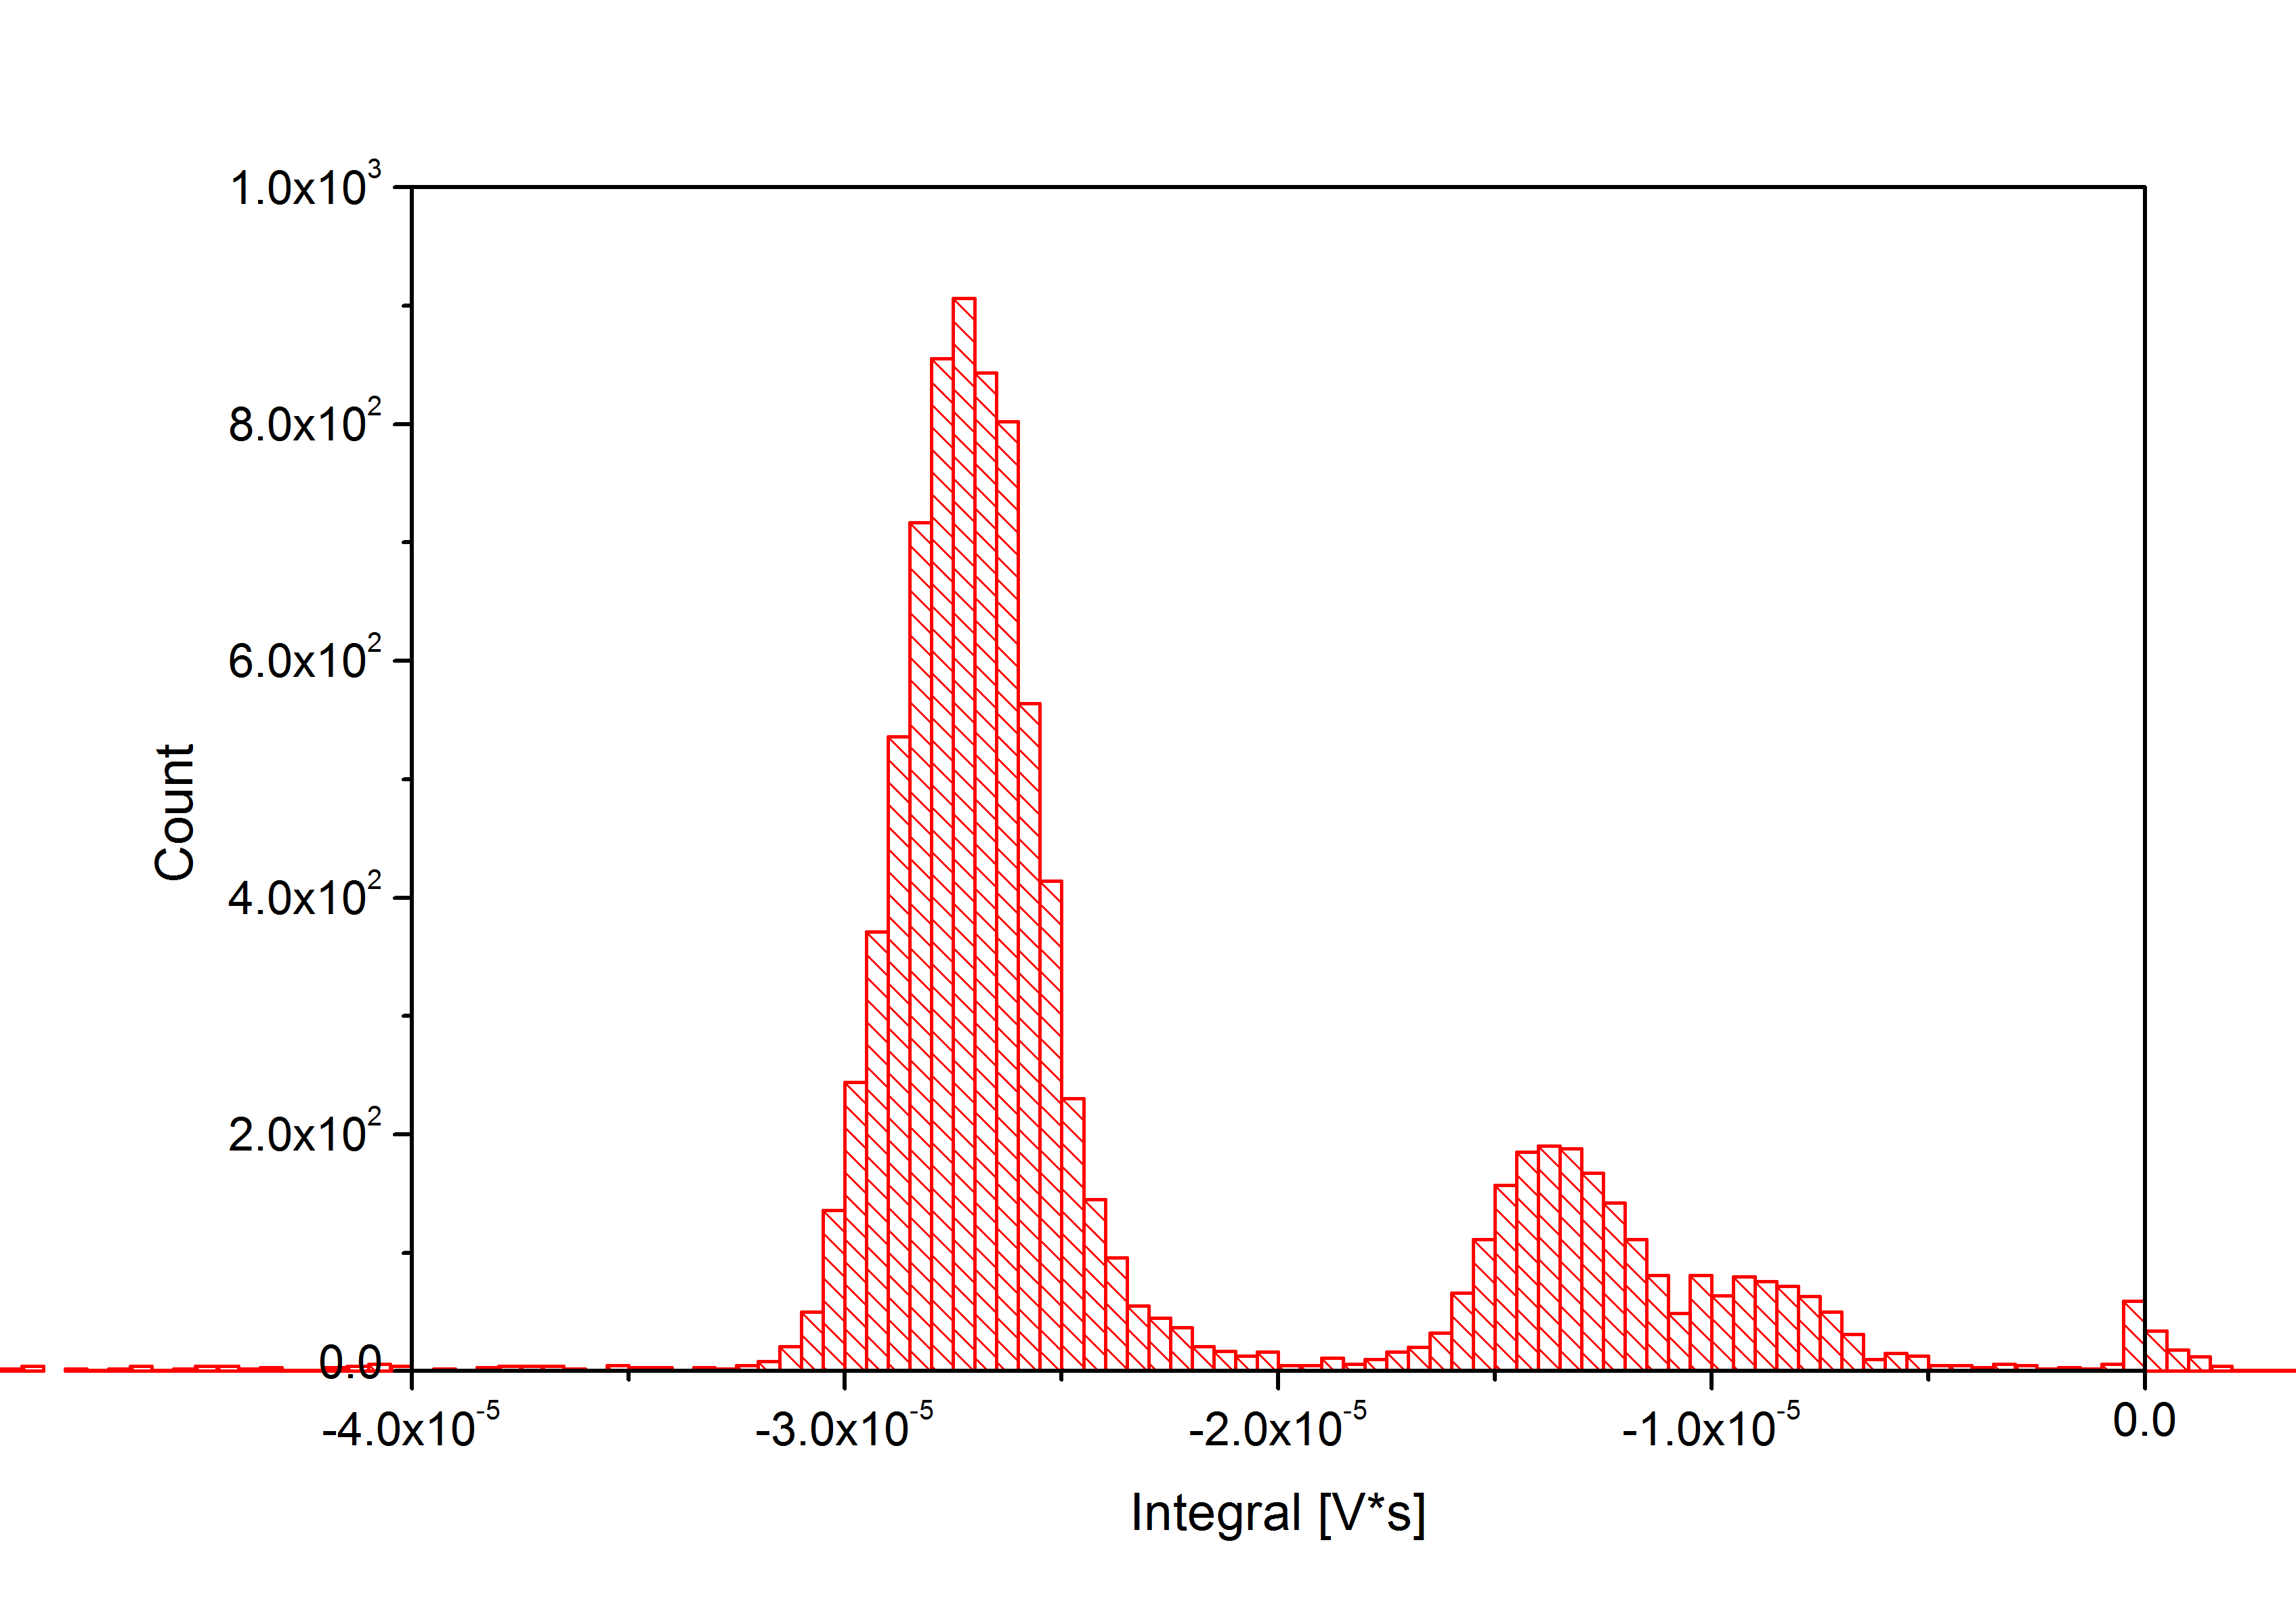
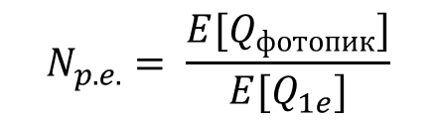
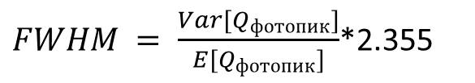
Экспериментальные характеристики сцинтилляторов
Am241
(59.5 кэВ)
LYSO:Ce (39 нс)
LFS-3 (37 нс)
LGSO:Ce (36 нс)
YAP:Ce (24 нс)
LuYAG:Pr (46 нс)
Сцинтиллятор + тефлон
ФЭУ
$FWHM = \frac{{Var[Q}_{фотопик}]}{{E[Q}_{фотопик}]}$*2.355
$$N_{p.e.}= \frac{{E[Q}_{фотопик}]}{E[Q_{1e}]}$$

Slide 17
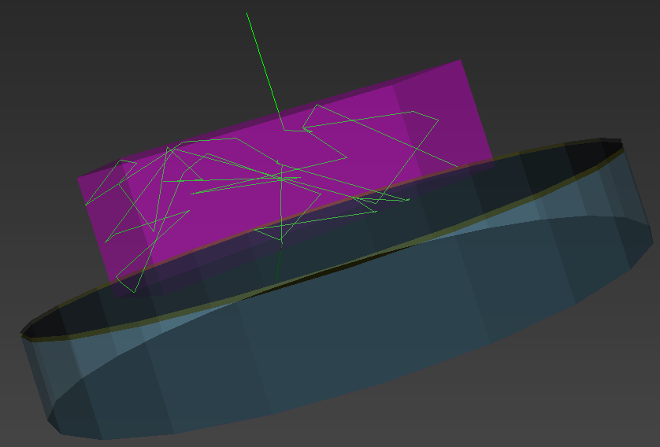
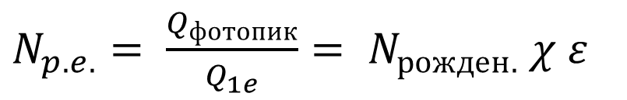
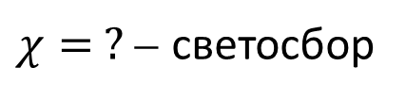
Моделирование светосбора
$N_{p.e.}= \frac{Q_{фотопик}}{Q_{1e}}= N_{рожден.} χ ε$
$$ε=28\% −квантовая эффективность ФЭУ (на возд.)$$
$χ= ?−$ светосбор
Свойства кристалла:
Спектр излучения сцинтиллятора
Коэф. преломления кристалла
Длина поглощения света
Свойства поверхности:
Коэф. отражения
Коэф. преломления
Полированность
Угловая зависимость отраж. света

Slide 18
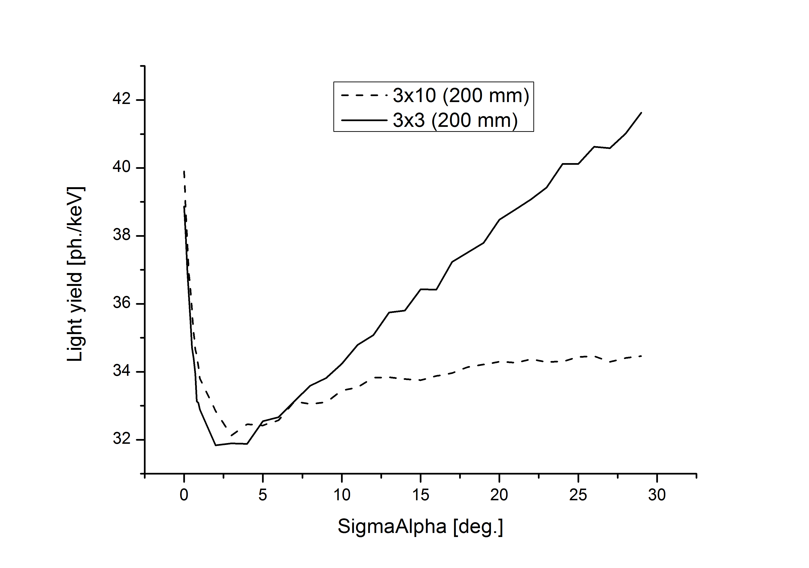
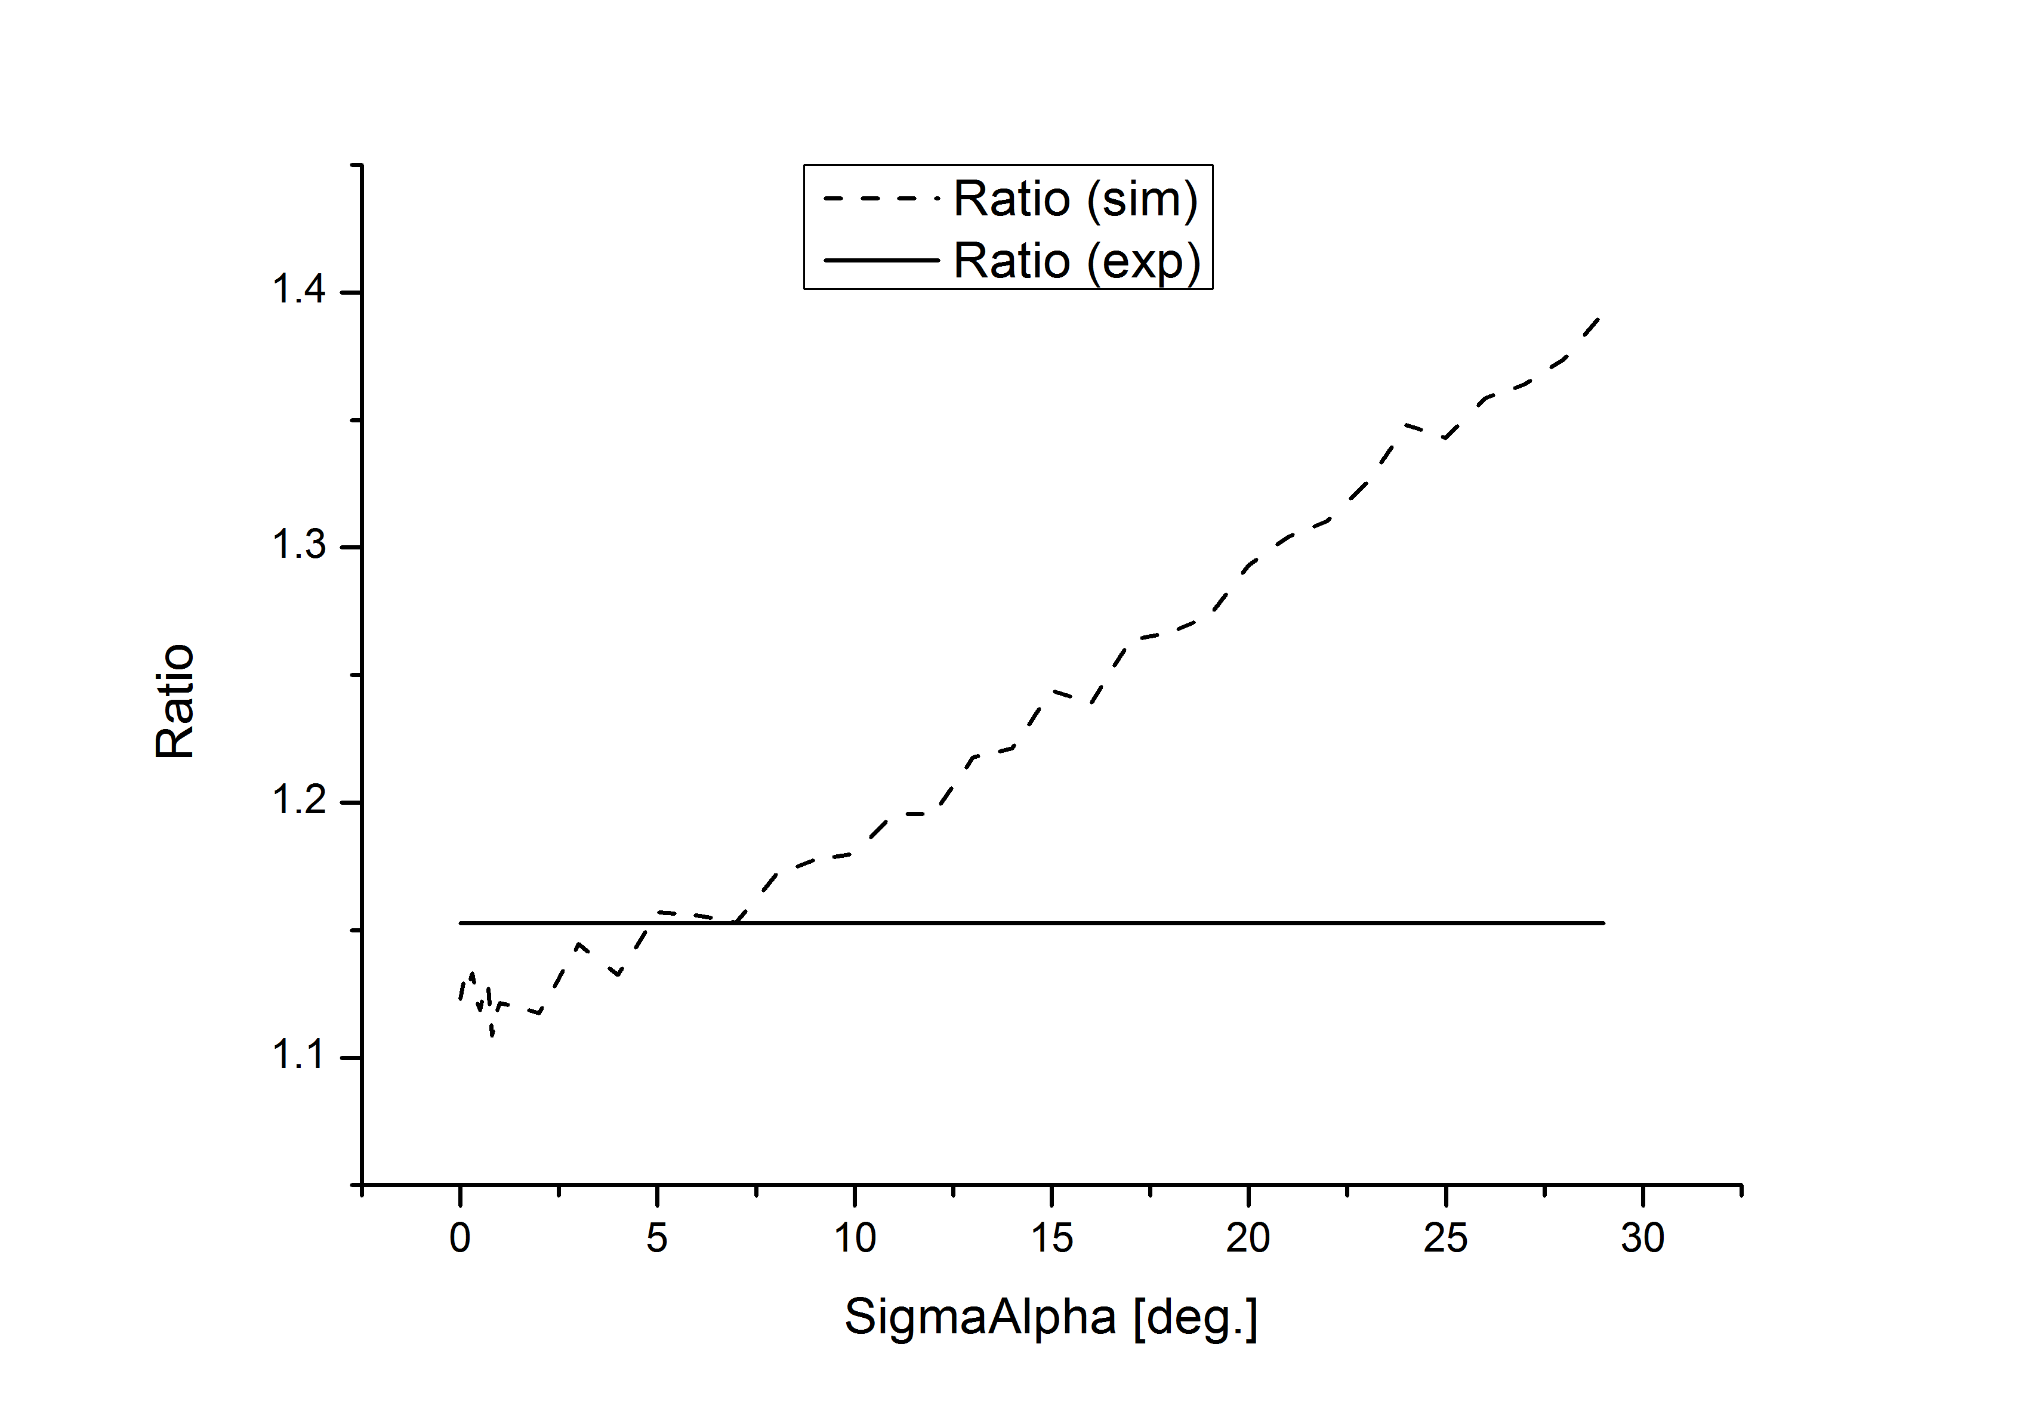

Устранение неоднозначности
“1”
“2”
$$N_{p.e.}= N_{рожден.} ∗ k (0< k<1)$$
Сцинтиллятор
ФЭУ
LYSO:Ce

Slide 19
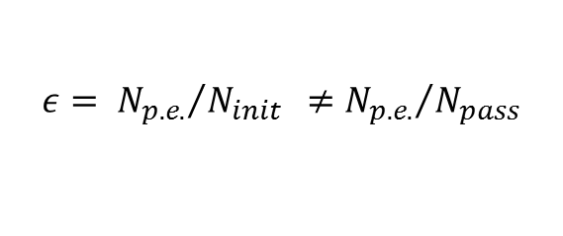
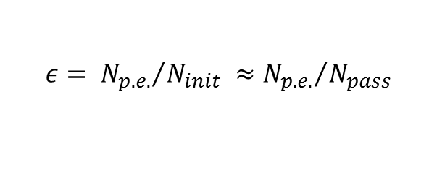
Что есть квантовая эффективность?
N init
N init
Сцинт.
Смазка
Стекло
N pass
N pass
Фотокат.
N p.e.
N p.e.
$$ε= {N_{p.e.}}/{N_{init}} ≈{N_{p.e.}}/{N_{pass}}$$
$$ε= {N_{p.e.}}/{N_{init }} ≠{N_{p.e.}}/{N_{pass}}$$

Slide 20
Прототип детектора
N init
YAP:Ce (20 фот. / кэВ, 13 % собст. раз., 24 нс)
Оптическая смазка – узкое место системы (нужен шифтер)
KETEC SiPM (QE > 40%, 25 мкм пикс.)
Предельное энергетическое разрешение ~ 13% (FWHM) при 59.5 кэВ (теор.)
Сейчас – 17% (FWHM)

Slide 21
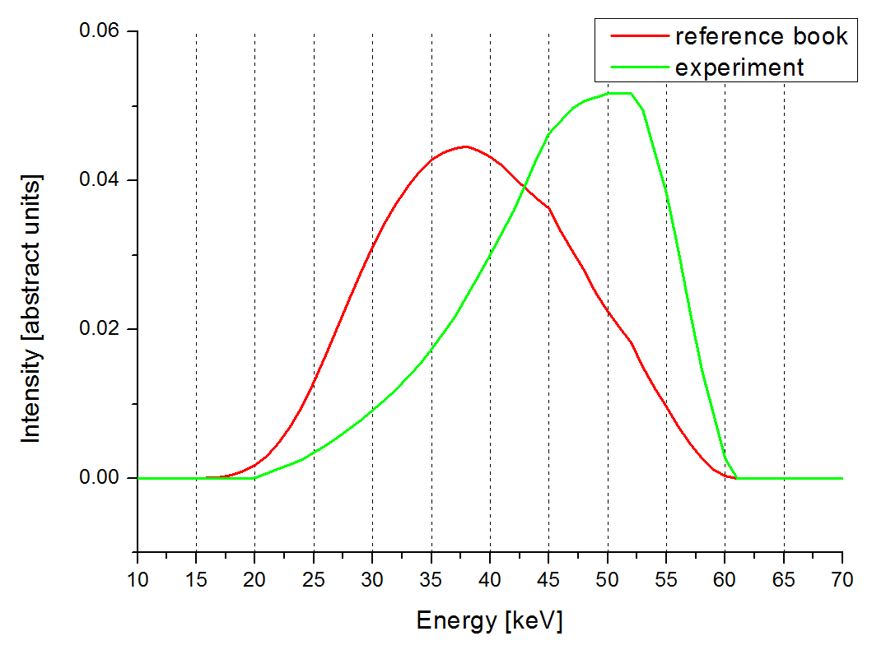
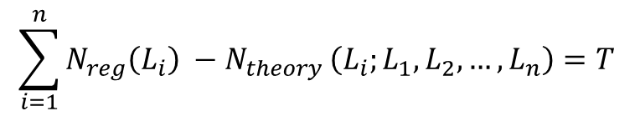

Измерение спектра излучения рентгеновского источника
Рентген. излучение
25 различных толщин
L
$$\sum_{i=1}^{n}{N_{reg}\left(L_{i}\right) −N_{theory }\left(L_{i};L_{1},L_{2}, …,L_{n}\right)}=T$$
Al
LYSO (тефлон)
MPPC
АЦП
$$N_{reg}\left(L_{i}\right)$$

Slide 22
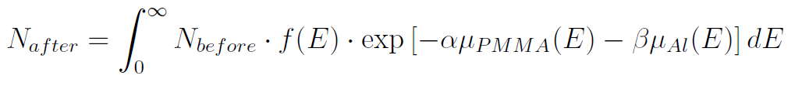
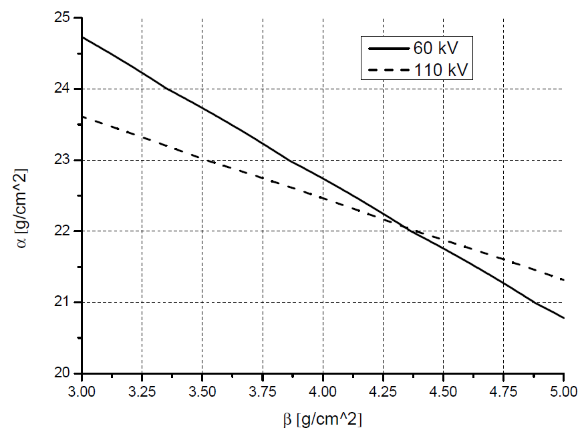
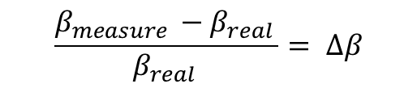
Вычисление толщины (переключение кВ)
$$\frac{β_{measure }−β_{real }}{β_{real }}= ∆β$$
ПММА - 1.7%
Алюминий - 6.6%

Slide 23
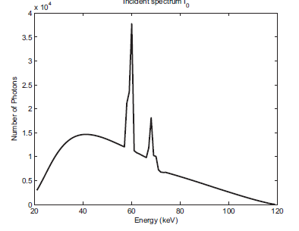
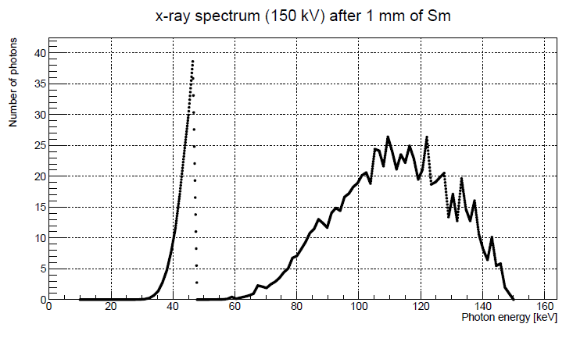
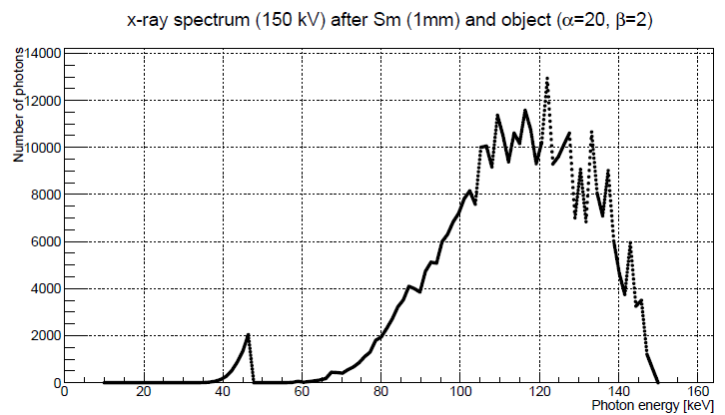


Вычисление толщины (двугорбый спектр)
Мощность трубки Толщина фильтра Материал фильтра Оптимальные пороги
Нужно развивать теорию

Slide 24
Планы:
Заключение
Используя моделирование в GEANT4, найден светосбор сцинтилляторов и восстановлен их абсолютный световыход.
Основными факторами, влияющими на энергетическое разрешение детектора, является флуктуации световыхода сцинтиллятора и статискика фотоэлектронов
Проведены измерения параметров тест-объектов при работе детектора в счетном режиме. Восстановленные значения толщин для ПММА и Al имеют систематическое отклонение от реальных 1.7% и 6.6% соответственно. На данном этапе работы, основная причина отклонения заключается в недостаточной точности прямого измерения толщин калибровочных объектов и недостаточная точность измерения спектров излучения рентгеновского источника.
Собрать одноканальный денситометр и найти оптимальные параметры установки

Slide 25
Спасибо за внимание!

Slide 26
